Slide 1
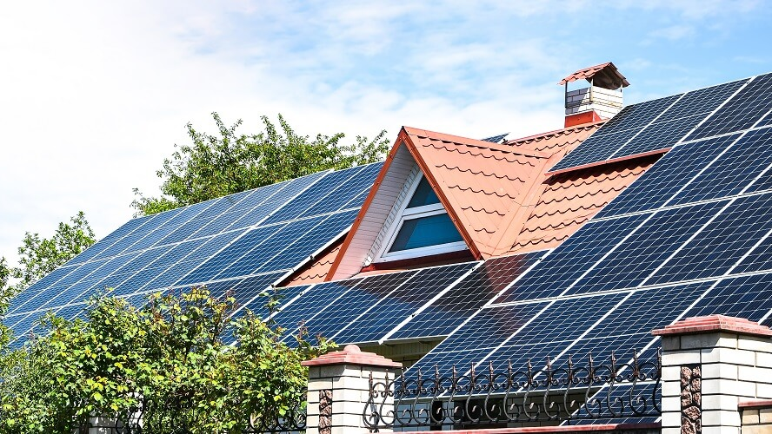


Slide 2

Energia fotovoltaica
A energia solar fotovoltaica é uma fonte de energia renovável e limpa que utiliza a radiação solar para gerar eletricidade. Baseia-se no denominado efeito fotoelétrico, através do qual determinados materiais são capazes de absorver fótons (partículas luminosas) e liberar elétrons, gerando corrente elétrica.

Slide 3
Fatores Positivos
Fatores Negativo
Fatores Internos
FORÇAS
Qualidade na prestação do serviço
Prazo de entrega e implementação reduzido
FRAQUEZAS
Alto Custo de Aquisição
Não funciona a noite sem o uso de baterias
Facilidade no Parcelamento
AMEAÇAS
OPORTUNIDADES
Baixo incentivo de aquisição no Brasil
Vendas para órgão públicos (licitação)
Consumidor Pessoa Física/Jurídica
Uso de hidroelétricas convencionais
Outros sistemas de energia
Empresas de energia eólica
Fatores Internos

Slide 4
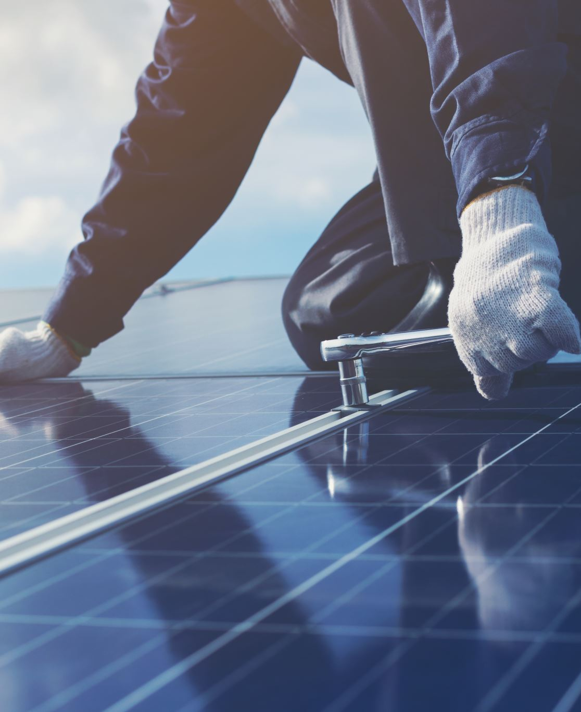
Urgência
Um dos principais fatores de urgência que contribui para a instalação de um sistema solar completo em um imóvel é a redução do valor da conta de luz. Nesse sentido, é possível garantir segurança e estabilidade no controle sobre o valor de sua conta, além da diminuição do uso de energia elétrica. Em alguns casos, você pode economizar até 90% do valor total da sua conta de luz e ainda gerar créditos energéticos junto à distribuidora se não utilizar toda a energia gerada.
Outra urgência vem de pessoas onde a rede elétrica não podem os alcançar em suas residências fazendo com que a optem pelo serviço de instalação de painéis solares.
A valorização do imóvel também pode ser um fator urgência.

Slide 5
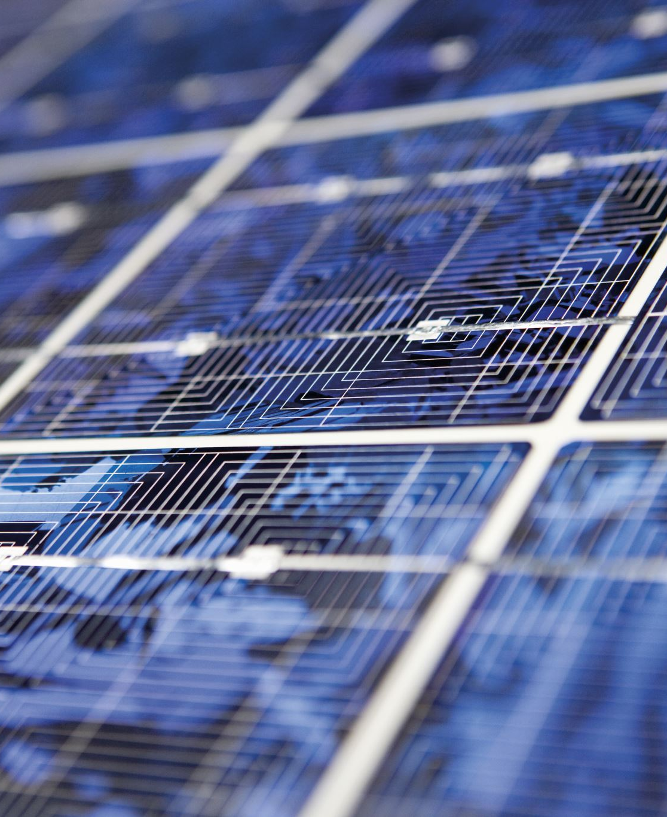
Estimativa De Tamanho Do Mercado
Em 2012 eram 7 sistemas solares instalados no Brasil, olha só os números dos Próximos anos:
2016 6.747 mil novos sistemas instalados;
2017 13.948 mil novos sistemas instalados;
2018 35.230 mil novos sistemas instalados.
E 2019 já alcançou até agora – novembro de 2019 – a marca de 74.111 novos sistemas instalados.

Slide 6
Potencial De Precificação
Um estudo realizado pelo Sebrae sobre a cadeia de valor da energia solar fotovoltaica no Brasil reforça ainda mais o crescimento da energia solar no Brasil.
Segundo ele, a tendência é de que a energia fotovoltaica passe de fonte com menor representatividade na matriz em 2012 para a fonte com a maior representatividade em 2040.
Outra estimativa oficial é da Empresa de Pesquisa de Energia (EPE).
Segundo ela, serão 1,35 milhão de consumidores com geradores solares até 2027.

Slide 7
Exclusividade da Oferta
Atualmente, o Brasil conta com mais de 20 mil empresas que atuam em energia solar. Desta forma, os setores que mais se destacam são os fabricantes de equipamentos e serviços de instalação para a geração distribuída.
As principais empresas de energia do segmento estão maiormente localizadas no sul do país, deixando desportistas os régios do norte e nordeste, regiões estas que possuem uma maior incidência de luz solar, tornando mais rentável a sua implantação.

Slide 8
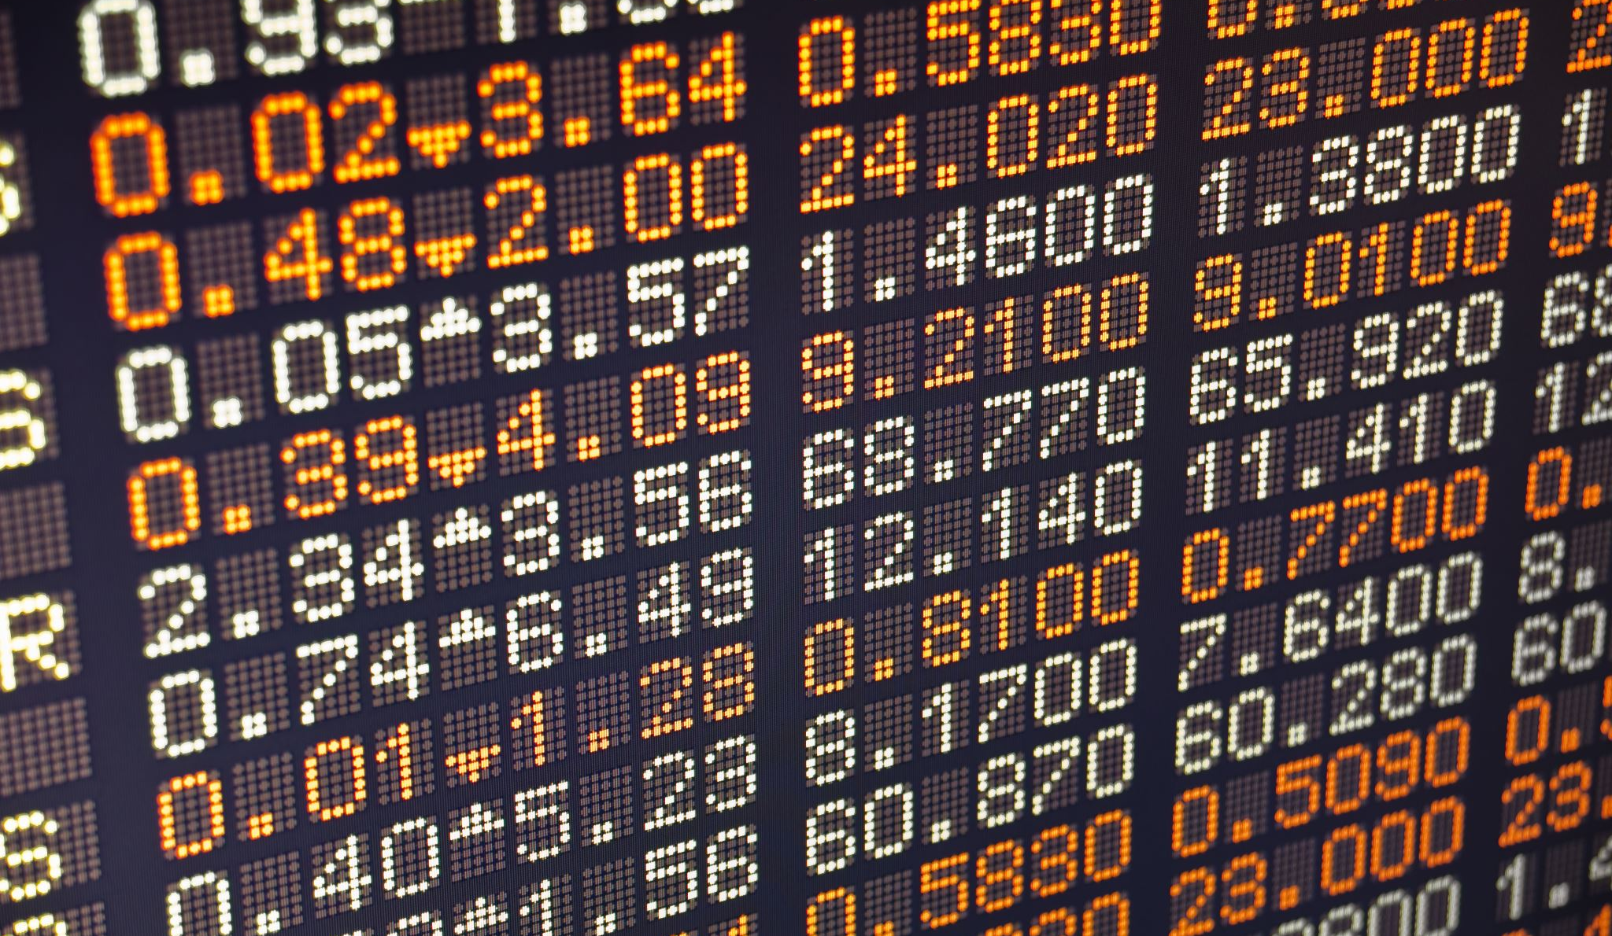

Velocidade de Entrada no Mercado
O valor de entrada no mercado (franquia) gira em torno de R$ 20.000,00 a R$ 35.000,00
Sistema de Energia Solar Fotovoltaica de 4,01 kWpv
Investimento inicial (equipamentos + instalação) = R$ 23.847,78
Manutenção (durante 25 anos) = R$ 5.000,00
Custo Total = R$ 28.847,78
Custo da Franquia
Custo Inicial = R$ 35.000,00
Receita em 12 meses (1 Ano)
$12 cliente \left(1 cliente ao mês\right)∗ R\$ 28.847,78= R\$ 346.173,36$
Retorno estimado de 8 meses, com lucros anuais de 30% a 40%
ROI
$ROI=\frac{R\$ 346.173,36− R\$ 35.000,00}{R\$ 35.000,00}=8,89∗100=889\%$
Investimento inicial
Custo Inicial de Franquia = R$ 35.000,00

Slide 9
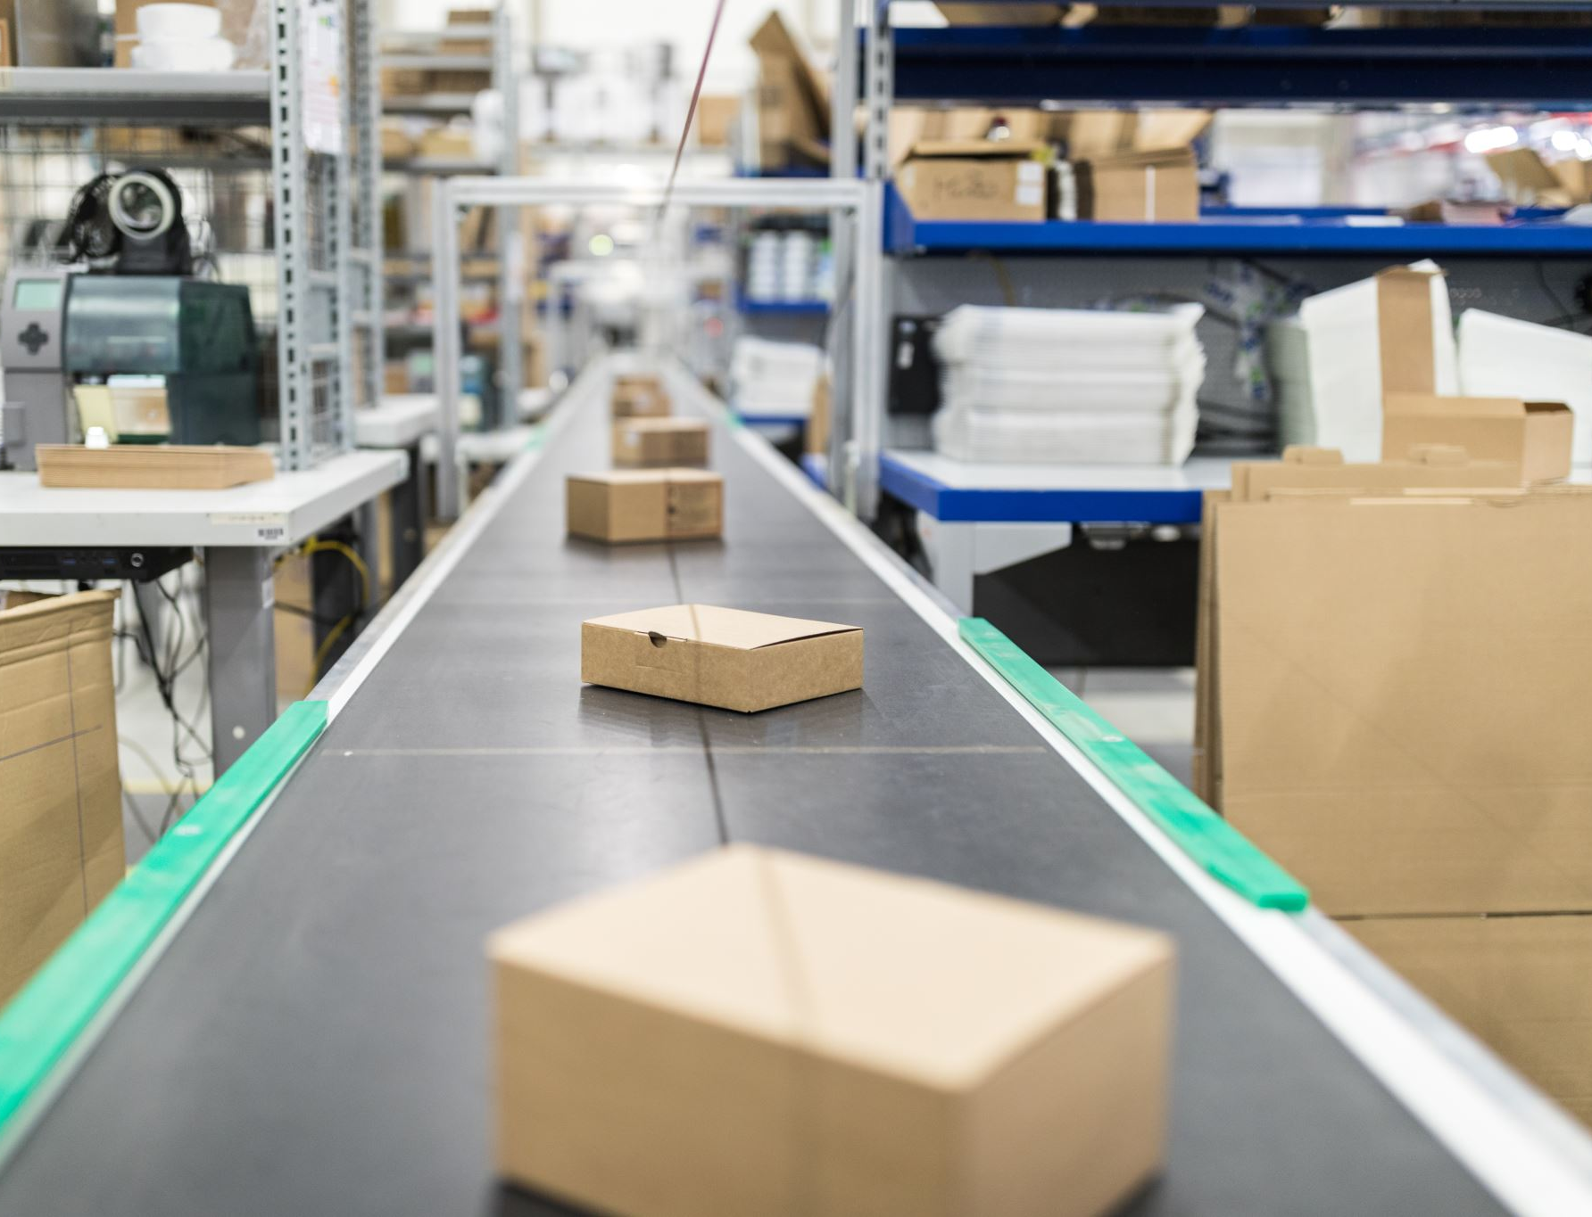
Potencial de Vendas de Produtos Secundários
O potencial de vendas e muito alto, oferecendo uma ampla variedade de segmentos para a limpeza e manutenção do sistema fotovoltaico, favorecendo a venda de produtos secundários a clientes e não clientes.

Slide 10

Potencial de Lucro Perene
O potencial de lucro perene pode ser estimado em R$ 200,00 por ano (R$ 5.000,00 em 25 anos por cliente) em decorrência da manutenção, fora os custos de atualização, modificação e expansão do sistema, que podem aumentar esse valor em gerando mais lucros para a companhia.

Slide 11
Muito obrigado pela Atenção
Feat. Daniel Sodré, Feat. Diego Pinheiro, Feat. Christiano Henrique

